Slide 1
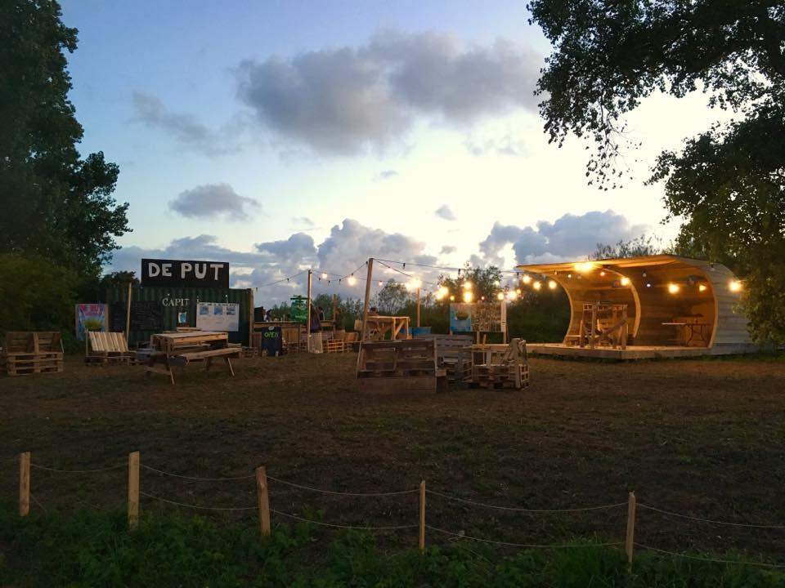
IMPACT VAN DE PUT

Slide 2
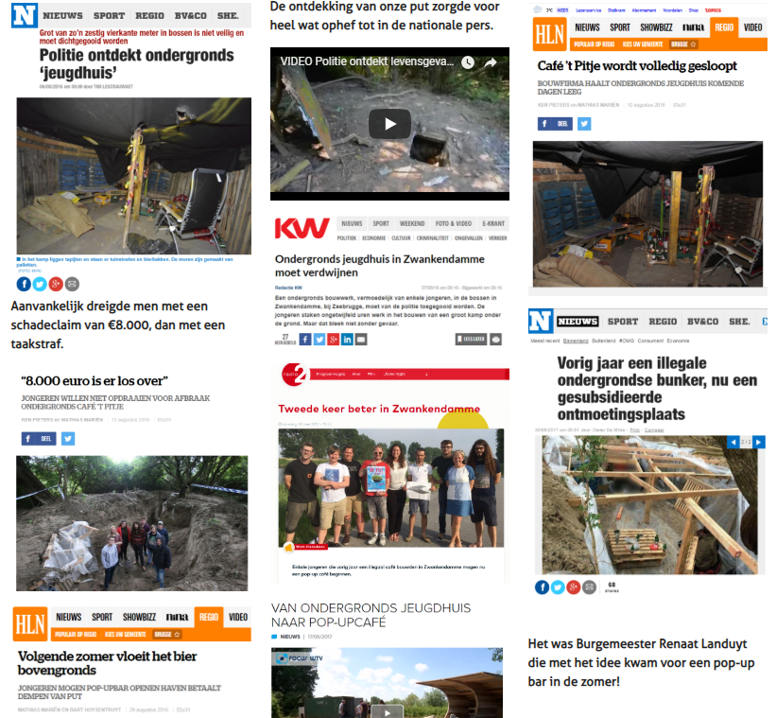
PERS

Slide 3
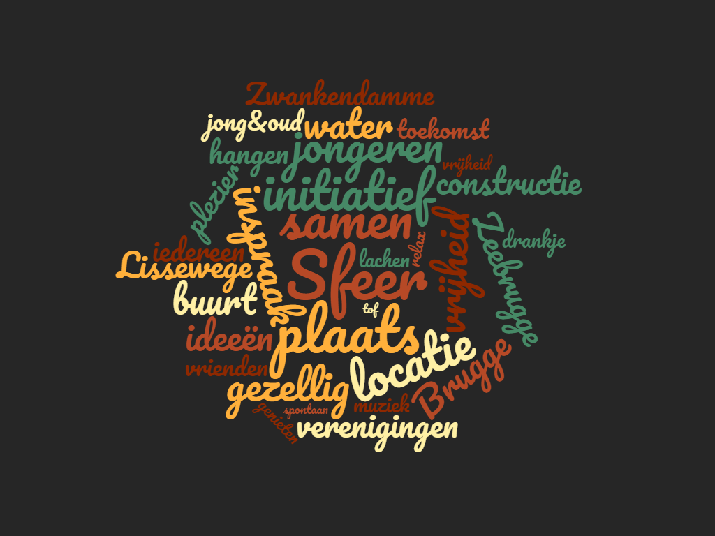
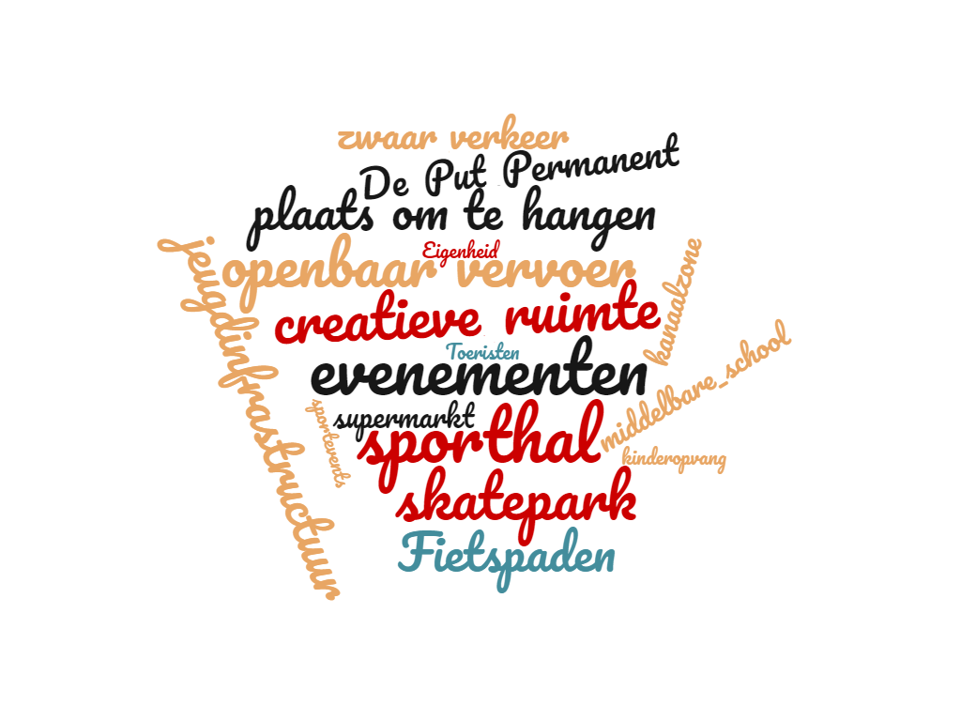

HET RAPPORT

Slide 4
MAAR…
IS ER ONDERTUSSEN IETS VERANDERD?

Slide 5
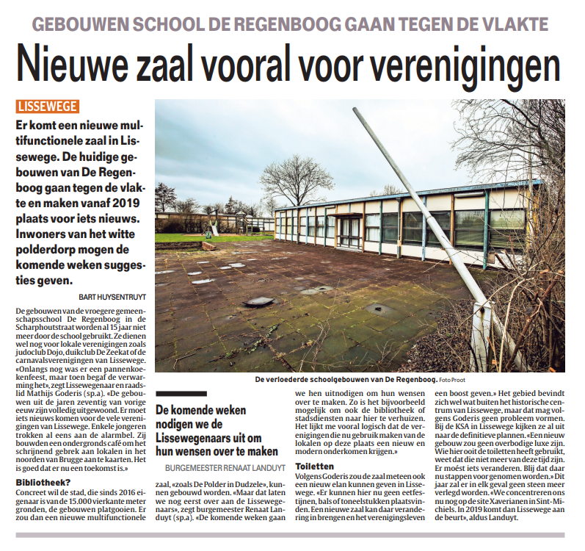
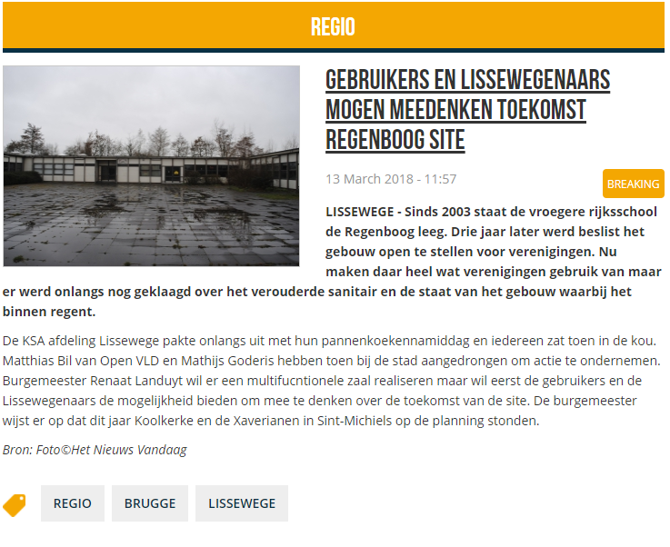
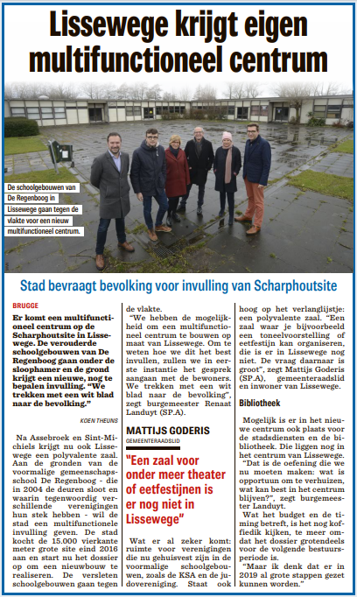

Slide 6
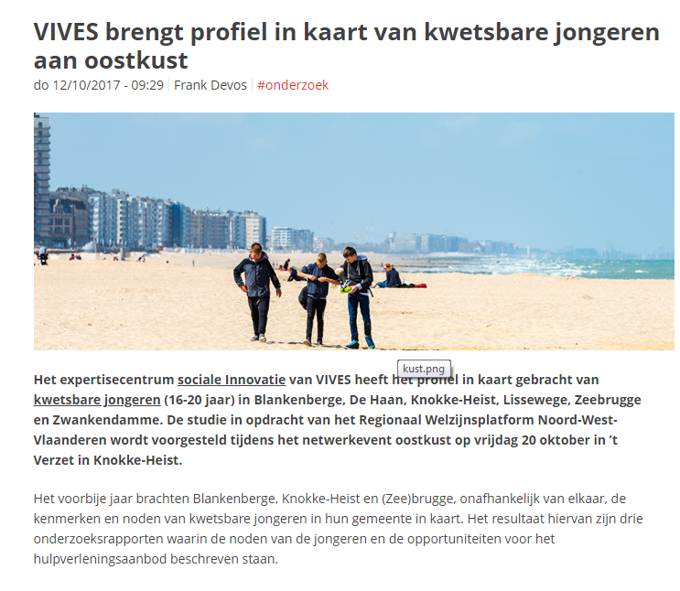
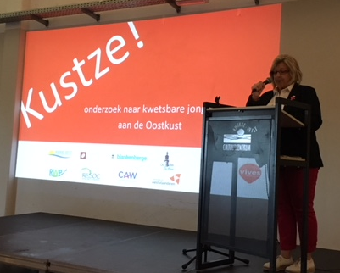
Netwerkmoment 20/10/2017

Slide 7
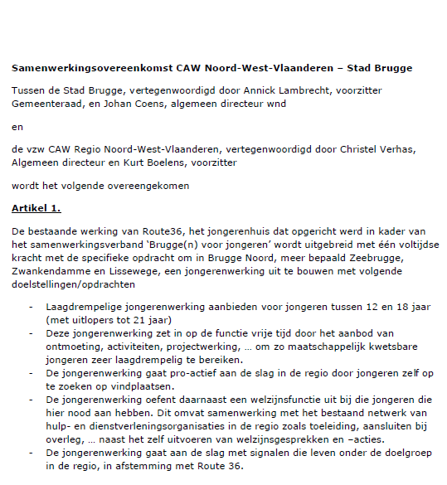
Samenwerking met buurgemeenten
Progressief universeel sociaal beleid
Outreachend werken
Optie om uit te groeien tot een jeugdhuis

Slide 8
Namens de jongeren van Brugge Noord
HARTELIJK BEDANKT!

